Slide 1
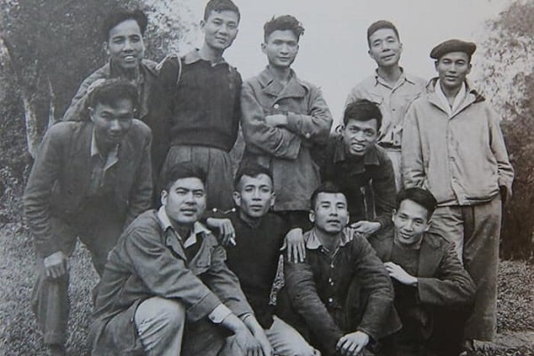
CHUYÊN ĐỀ 1 – PHẦN HAI VIẾT BÁO CÁO NGHIÊN CỨU VỀ MỘT VẤN ĐỀ VĂN HỌC HIỆN ĐẠI
DỰ ÁN CỘNG ĐỒNG 12. BỘ KẾT NỐI TRI THỨC VỚI CUỘC SỐNG
Giáo viên: Võ Thị Anh

Slide 2



KHỞI ĐỘNG
Trò chơi: Đoán tên tác giả văn học giai đoạn 1965 - 1975 qua ảnh
1
Tô Hoài
Tác giả “Dế Mèn phiêu lưu ký”

Slide 3

KHỞI ĐỘNG
Trò chơi: Đoán tên tác giả văn học giai đoạn 1965 - 1975 qua ảnh
2
Nam Cao
Tác giả lấy bút danh từ
“tổng Cao Đà huyện Nam Sang”

Slide 4

KHỞI ĐỘNG
Trò chơi: Đoán tên tác giả văn học giai đoạn 1965 - 1975 qua ảnh
3
Nhà văn chuyên viết về làng quê Việt Nam
Kim Lân

Slide 5
HÌNH THÀNH KIẾN THỨC

Slide 6
CHUYÊN ĐỀ 1 – PHẦN HAI VIẾT BÁO CÁO NGHIÊN CỨU VỀ MỘT VẤN ĐỀ VĂN HỌC HIỆN ĐẠI
Giáo viên: Võ Thị Anh

Slide 7
PHẦN HAI VIẾT BÁO CÁO NGHIÊN CỨU VỀ MỘT VẤN ĐỀ VĂN HỌC HIỆN ĐẠI
Chuẩn bị viết
- Xác định các khái niệm, thuật ngữ then chốt sẽ được sử dụng trong báo cáo nghiên cứu.
- Bố cục; cách triển khai các luận điểm, sử dụng các dẫn chứng, trích dẫn, cách trình bày tài liệu tham khảo; cách sử dụng ngôn ngữ
- Xác định đối tượng, phạm vi, mục đích nghiên cứu; thu thập, phân tích và xử lí thông tin; xây dựng đề cương chi tiết
- Chọn lọc và ghi chép các thông tin đã thu thập được một cách có hệ thống

Slide 8
II. Viết báo cáo nghiên cứu
1. Xây dựng đề cương nghiên cứu
? GV chia lớp thành 4 nhóm - thảo luận 4 nội dung sgk và cử đại diện trình bày
1/ Nêu bố cục bài nghiên cứu
2/ Trình bày hệ thống luận điểm?
3/Chọn lọc, phân tích, bình luận các dẫn chứng, trích dẫn?
4/ Sử dụng các thao tác nghiên cứu?
Lớp: nhận xét bổ sung
GV: NXKL

Slide 9
1. Xây dựng đề cương nghiên cứu
– Đặt vấn đề: Nêu lí do chọn đề tài, đối tượng, phạm vi, mục đích nghiên cứu; giới thiệu cách tiếp cận vấn đề và những luận điểm chính sẽ được triển khai trong bài viết.
– Giải quyết vấn đề: Diễn giải những khái niệm then chốt; các luận điểm hay kết luận chính của người viết; sử dụng các lí lẽ, dẫn chứng, trích dẫn; thao tác phân tích, tổng hợp, so sánh để làm sáng tỏ các luận điểm.
– Kết luận: Nêu khái quát ý nghĩa của đề tài và gợi mở hướng phát triển của đề tài.
– Tài liệu tham khảo: Liệt kê các tài liệu tham khảo được sử dụng trong bài viết, sắp xếp các thông tin về tài liệu theo đúng quy cách.

Slide 10
2. Trình bày hệ thống luận điểm
Từ phần trình bày của các nhóm, các em rút ra những yêu cầu gì khi trình bày hệ thống luận điểm của bài nghiên cứu?
− Trình bày ngắn gọn, cô đọng dưới dạng một đề mục được in nghiêng, in đậm hoặc một câu chủ đề và đặt ở đầu mỗi phần, mỗi đoạn.
− Các lập luận trong bài viết cần được làm rõ bằng các dẫn chứng trong tác phẩm văn học hoặc được củng cố bằng việc trích dẫn các nhận định, đánh giá của các nhà nghiên cứu khác.

Slide 11
3. Chọn lọc, phân tích, bình luận các dẫn chứng, trích dẫn
Trên cơ sở những luận điểm đã xây dựng, chúng ta làm những việc gì tiếp theo?
Chọn lọc
Phân tích
Bình luận

Slide 12
4. Sử dụng các thao tác nghiên cứu
Nhắc lại các thao tác nghiên cứu mà em đã tìm hiểu?
Diễn giải
So sánh
Bình luận, đánh giá
Tổng hợp

Slide 13
III. CHỈNH SỬA, HOÀN THIỆN
1/ Đề tài mới mẻ, có ý nghĩa.
2/ Hướng nghiên cứu rõ ràng, cách tiếp cận phù hợp.
3/ Bố cục hợp lí, đúng quy cách.
4/ Các kết luận chính được triển khai thành các luận điểm tường minh, logic.
5/ Các luận điểm đều được làm sáng tỏ bằng các lí lẽ và dẫn chứng thuyết phục.
6/ Các dẫn chứng đều được chọn lọc, có những phân tích, diễn giải cần thiết.
7/ Các trích dẫn được ghi rõ nguồn, tài liệu tham khảo được trình bày đúng quy cách.
8/ Ngôn ngữ chính xác, uyển chuyển, phù hợp với văn phong khoa học.
Hoàn thiện đề cương theo yêu cầu ở trên (thực hiện cá nhân/nhóm)
Chỉnh sửa
Các tiêu chí rà soát, đánh giá báo cáo nghiên cứu

Slide 14
VẬN DỤNG
Học sinh tự chọn đề tài và xây dựng đề cương nghiên cứu - hoàn thành bài viết tự chọn- Chuẩn bị thuyết trình về kết quả của Báo cáo nghiên cứu.

